Slide 1
人工智能人才库 · AI TALENT PLATFORM
2026.08
人工智能人才库建设规划方案
AI TALENT PLATFORM CONSTRUCTION PLAN
第一版（8月底初版）按既定设计落地，中长期（至2026年底）构建完整智能体能力体系
CONFIDENTIAL
产品规划汇报

Slide 2
01 · OVERVIEW
规划总览：两阶段推进
第一版 · 8月底初版
中长期 · 至2026年底
按既定设计落地
构建完整智能体能力体系
人才入库、信息审核、人才查询三大基础功能
AI人才大脑：个体水平评估与成长建议报告
算法备案与等保同步启动
内测先行、灰度开放，先解决「从无到有」
→
以AI人才大脑为核心，扩展五大智能体矩阵
考试数据闭环运转，平台能力随积累增强
完成算法备案，具备正式上线条件
面向学校与机构的商业化服务试点
推进原则：第一版不返工、按既定设计快速落地；中长期规划明确年底目标状态，按市场反馈动态迭代。
CONFIDENTIAL
02 / 11

Slide 3
02 · BACKGROUND
背景与建设必要性
01
02
03
政策背景：全面推进期
平台现状：数据已沉淀
建设共识：先解决「有」
2022年信息科技独立设课，人工智能列为课程模块
2024—2026年教育部及五部门连续部署，2030年目标人工智能与教育深度融合
课程体系与评价标准处于建设期，学生能力分布离散，个性化评价需求突出
用户认证、人才信息卡、后台审核管理等基础功能已建成
沉淀AISE测评数据、人才画像等多维度核心数据
缺乏深度数据挖掘与主动化智能服务，数据资产价值未充分释放
1.0版本加入「AI人才大脑」，增强产品人工智能属性与创新感知
优先解决「从无到有」，可接受初期分析质量有限，上线后持续优化
今年聚焦1.0，按市场反馈动态迭代，不坚持线性多版本规划
小结：以1.0版本为切入点，让平台沉淀的数据转化为可感知的人工智能服务能力。
CONFIDENTIAL
03 / 11

Slide 4
03 · SCOPE
人才库1.0总体框架
1.0版本由三大基础功能与「AI人才大脑」智能体两部分组成。
01
02
03
人才入库
信息审核
人才查询
入库标准初步明确：以师资培训产生的作品数量为依据（如20个作品可入库）
审核机制由吴伟老师负责梳理，并输出方案文档
支持入库人才信息的检索与查询
AI人才大脑｜人才库的智能分析引擎
核心目标：基于平台数据与大模型能力，自动生成个体人才水平评估与成长建议（功能设计详见下页）。
CONFIDENTIAL
04 / 11

Slide 5
04 · FUNCTION DESIGN
AI人才大脑1.0功能设计
以「档案 → 评估 → 建议 → 报告」为主线，端到端输出完整结果。
01
02
03
04
人才档案构建
个体水平评估
成长建议生成
分析报告输出
基于个人简历、作品及活动参与情况构建人才档案，叠加AISE测评逐题答题数据，形成多维人才画像
→
基于逐题答题记录分析知识点掌握程度，错误归因（未掌握、粗心、概念混淆），跨考试追踪能力变化，定位能力短板
→
依据教育与学习规律生成个性化建议：优先补齐关键短板、难度递进、定期巩固，配套练习方向建议
→
利用平台已接入的大模型通用能力生成标准化分析报告，经质量审核后对外提供，支持导出
数据原则：全部基于平台自有数据运行，不依赖外部数据源，规避外部数据合规风险。
CONFIDENTIAL
05 / 11

Slide 6
05 · COMPLIANCE
合规与安全
合规是第一版上线的刚性前提，采取「开发+备案」双线并行。
算法备案（立即启动）
网络安全等级保护
面向公众提供AI服务均须完成算法备案，免费亦不豁免；本项目虽仅为报告输出，仍需完成基础备案。预计耗时3—6个月：以AIC域名为依托、协会为主体发起申请，技术团队协助材料准备与流程执行。
等保工作与算法备案同步推进，相关事项同步向领导汇报，由陆博士牵头跟进准备工作。
数据安全
双线并行推进
严格遵循《个人信息保护法》，人才画像数据脱敏后参与智能分析；智能体操作与内容生成记录留痕，支持审计溯源。
以内测、灰度发布等方式提前验证功能；最终上线状态根据合规进度做适应性调整。
CONFIDENTIAL
06 / 11

Slide 7
06 · SCHEDULE
第一版实施节奏
2026.08底
2026.09起
按备案进度
上线后
完成开发
→
内测验证
→
灰度上线
→
持续迭代
1.0功能开发完成，进入测试阶段
通过权限控制，内部测试用户提前访问功能
内测先行、逐步开放，上线状态随合规进度调整
数据持续积累，分析质量与产品体验迭代优化
资源安排：当前核心任务为支持ASE工程（S营、师资营等密集活动优先），AI人才库开发紧随其后安排资源。
CONFIDENTIAL
07 / 11

Slide 8
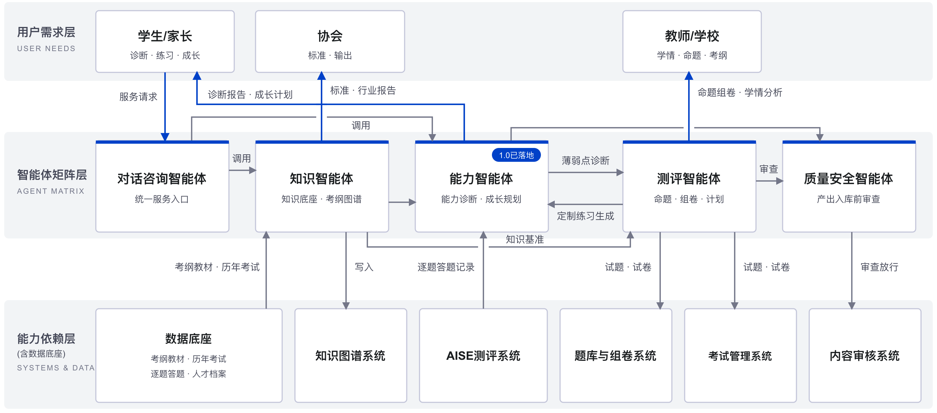
07 · TARGET ARCHITECTURE
中长期目标架构：智能体矩阵
以AI人才大脑（能力智能体，第一版已落地）为核心，扩展为覆盖考试测评全链路的五大智能体矩阵；箭头表示数据流与调用关系。
CONFIDENTIAL
08 / 11

Slide 9
08 · ROADMAP 2026
中长期演进路线（至年底）
2026.09 — 10
2026.10 — 11
2026.11 — 12
1.0内测上线与数据积累
→
底座与质量能力建设
→
服务扩展与商业化试点
内测转灰度上线，真实数据持续积累，分析质量迭代优化；算法备案与等保持续推进
知识智能体（考纲图谱底座）与质量安全智能体（内容审查）上线，命题组卷能力启动建设
命题组卷与对话咨询服务上线，数据闭环运转，面向学校与机构启动商业化试点
年底目标状态：五大智能体协同的矩阵初步成型，平台具备正式上线与对外服务能力。
CONFIDENTIAL
09 / 11

Slide 10
09 · VALUE
价值预期
对入库人才
对平台业务
人工智能能力直观可感知，显著提升产品创新感知与竞争力
盘活存量数据资产，测评服务由「给出分数」升级为「给出诊断与建议」
全部基于自有数据运行，规避合规风险；数据持续积累形成资产壁垒
商业化路径清晰：命题组卷服务输出、诊断报告增值服务、平台整体作为协会对外输出能力
水平可量化
能力水平与能力短板以标准化报告形式清晰呈现
成长有方向
获得符合学习规律的个性化成长建议，而非笼统评价
CONFIDENTIAL
10 / 11

Slide 11
10 · GOVERNANCE
协作机制与分工
按2026-07-10会议纪要明确分工如下。
责任人 | 职责分工
田老师 | 整理需求文档并以书面形式反馈陆博士；反馈业务方对AI人才大脑1.0的预期上线时间
陆博士 | 设计AI人才大脑1.0产品逻辑并安排内测；启动算法备案与等保合规准备工作
吴伟老师 | 梳理人才库信息审核机制，并输出方案文档
沟通机制：双方随时就进展或调整进行沟通，保持信息同步，及时响应后续变化。
CONFIDENTIAL
11 / 11

